Slide 1
CSN5 – Milano
preventivi 2016
Esperimenti che continuano:
Ardesia
Clyc
HVR_CCPD
Neurapid
Retina
Techn_Osp
Depotmass
MC_INFN
RDH
SL_COMB
SL_EXIN
Beam4Fusion (?)
RedSox (?)
Nuovi Esperimenti:
Design
eLIBANS
NADIR
MultiTraps
L3IA
SICILIA (call)
Esperimenti che chiudono:
CoolBeam
ELIMED
MITRA

Slide 3

Goal: Development of a versatile X-ray detector based on arrays of Silicon Drift Detectors and low-noise electronics for synchrotron applications
The ARDESIA collaboration
Politecnico and INFN-Milano, Italy
INFN-LNF, Frascati, Italy
Fondazione Bruno Kessler – FBK, Trento, Italy
2015
design and production of SDD arrays and readout electronics
development of the first basic detection module (4 channels)
2016
experiments with the first detection module, also with synchrotron light
revision of the basic detection module and related components
new production of SDDs (also with thicker silicon, 1mm)
development of detectors based on more modules
2017
experiments with the different detector solutions
Project funded by INFN CN5 (2015-2017)
http://ardesia.lnf.infn.it/index.php/en/

Slide 4
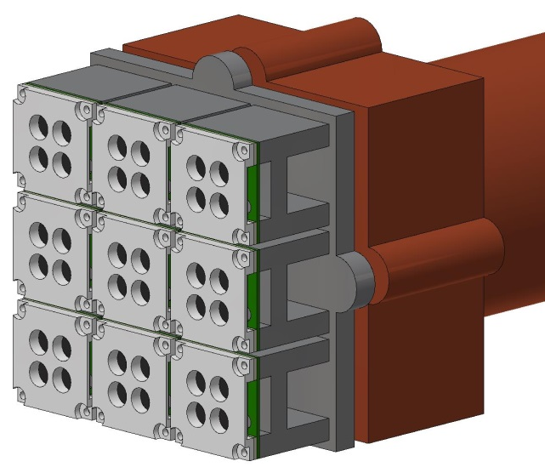
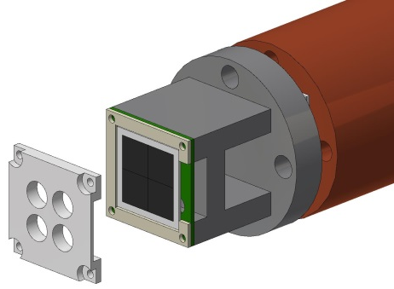
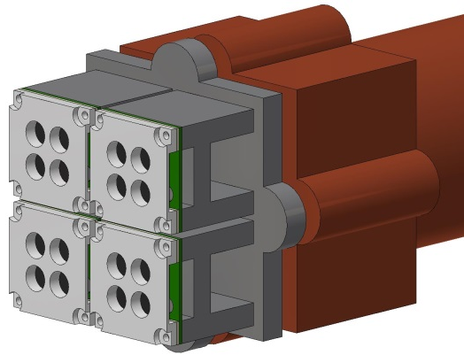
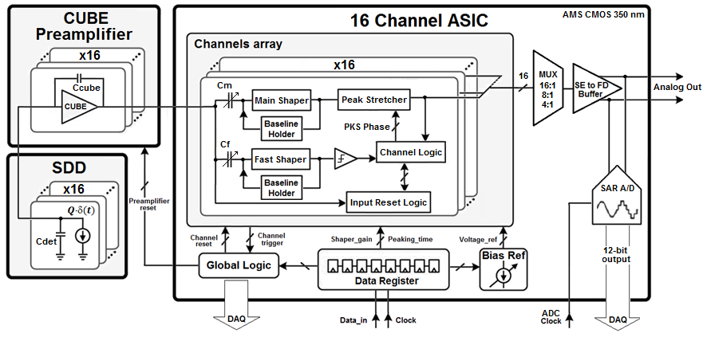
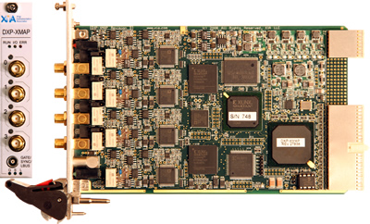
ARDESIA Single detection module (4 channels)
9 modules: 36ch
single module: 4ch
4 modules: 16ch
16 mm
detector head
collimators
SDD 2x2 (thickness = 0.45 mm)
FBK production July 2015
Readout electronics: analog and digital
ARDESIA will provide an analog solution with a 16channels ASIC
It will be also fully compatible and tested using Digital Pulse Processors
DAQ compatible with synchrotron beamlines experimental setup
Digital Pulse Processors (4 channels)
XIA- XMAP 4-Channel DXP with Mapping Features in Extended Compact PCI (PXI) Format
ASIC (16 channels)

Slide 5
INFN-Milano (Carlo Fiorini, Resp.Naz.)
Ruoli e compiti: modulo di rivelazione, elettronica integrata, cooperazione allo sviluppo del DAQ, supporto alla sperimentazione nelle applicazioni, misure di spettroscopia e supervisione del disegno e della produzione di matrici di rivelatori Silicon Drift Detectors.
INFN-LNF (Antonella Balerna, Resp. Locale).
Questa unità comprende : DAFNE-Luce
Ruoli e compiti: contributo alla realizzazione del rivelatore parte vuoto e maschere, sperimentazione rivelatori per spettroscopia X (bassa temperatura, stabilità linearità, bassa radioattività, ecc.), istallazione di moduli di rivelazione presso le linee di luce di sincrotrone DXR1 (LNF) e GILDA (ESRF) e conduzione di esperimenti di caratterizzazione.
INFN-TIPFA (Nicola Zorzi, Resp. Locale)
Ruoli e compiti: produzione delle matrici di rivelatori Silicon Drift Detectors presso FBK a Trento.
Partecipazione Milano nel 2016
C.Fiorini (PO) 60%
G.Ripamonti (PO) 40%
D.Giove (INFN) 20%
P.Busca (As.) 100%
P.Trigilio (Dott.) 100%
G.Bellotti (Dott.) 100%
A.Grande (Dott.) 100%
TOT. 5.2FTE
Richiesta INFN-MI 2016
Consumo 60.5k
Inventario 17.5k
Missioni 11k
TOT 89.5k
Servizio elettronica: assemblaggio bonding 10 moduli ARDESIA (mesi uomo:TBD)
Officina INFN: 1mese/uomo

Slide 7
CLYC 2015
Anagrafica Milano Celoria
Agnese Giaz - 50%
Luna Pellegri- 30%
Nives Blasi – 30%
Stefano Riboldi – 30%
Finanziamenti
18 keuro - acquisto scintillatore CLYC 2”x2”
1.5 keuro - materiale di consumo
0 keuro - missioni

Slide 8
CLYC - Attivita’ 2015 INFN MI
Caratterizzazione di due scintillatori CLYC con diversa concentrazione di ⁶Li e ⁷Li.
Studio delle risposta di due scintillatori CLYC (⁷Li - ⁶Li ) a neutroni veloci di diverse energie (1.9 – 3.8 MeV) presso i laboratori nazionali di Legnaro.
I neutroni veloci sono stati misurati sia tramite la misura diretta del segnale energetico che tramite il ToF.
Controllo delle proprietà dei rivelatori dopo l’esposizione al fascio, no danni apparenti.
³⁵Cl(n,p)³⁵S
³⁵Cl(n,α)³²P
Misura di efficienza per neutroni veloci effettuata presso il LASA di Milano a marzo 2015.
Misure di risoluzione temporale con algoritmi digitali e con sistemi analogici.
Detector
CLYC-6
CLYC-7
BC501A
Sorgente di neutroni AmBe calibrata
Distanza: 0.775, 1, 1.2, 1.4 m

Slide 9
CLYC – Attivita’ 2015/16 e richieste 2016
Caratterizzazione di 1 CLYC 2"x 2" in termini di prestazioni spettroscopiche, efficienza, discriminazione gamma/neutroni, risoluzione temporale in rapporto a CLYC di dimensioni minori (1" x 1").
Caratterizzazione danno da radiazione per cristalli CLYC dopo esposizione a fasci di protoni e neutroni in termini di peggioramento della capacità di discriminazione gamma/neutroni e di risoluzione spettroscopica.
Test di misura presso laboratori INFN (Legnaro), ENEA (Frascati) ed eventualmente IFJ (Cracovia) con fasci di neutroni (LNL e Frascati), fascio di protoni e fondo di neutroni (IFJ).
Missioni : 3 keuro
(1 keuro LNL - 5 gg. x 3 persone)
(1 keuro ENEA Frascati - 3 gg. x 3 persone)
(1 keuro IFJ Cracovia - 3 gg. x 2 persone)
Consumo: 3 keuro
(2 keuro sviluppo sistema di acquisizione)
(1 keuro materiale di consumo)
Inventariabile : ≈ 50 keuro - acquisto CLYC 3x3
SUB JUDICE a soddisfacenti caratteristiche CLYC 2x2 in attesa di essere consegnato

Slide 11
HVR_CCPD
Sezioni INFN Bologna, Milano e Genova
contacts with ST Microelectronics, Agrate
Responsabile nazionale: Attilio Andreazza
Two main goals:
Development an HV/HR-CMOS chip suitable for the ATLAS/CMS requirements at HL-LHC: radiation dose, collection time, dimensions.
Study of a hybridization process suitable for the AC coupling of the signals, its qualification in term of radiation, temperature, and electrical and mechanical stability.
Milano
Nominativo | Posizione | FTE 2015 | FTE 2016
Hitesh Shrimali | Assegnista | 50% | -
Attilio Andreazza | PA | 30% | 30%
Francesco Ragusa | PO | 30% | 30%
Chiara Meroni | DR | 30% | 30%
Mauro Citterio (tbc) | DT | 20% | 20%
Valentino Liberali | PA | 30% | 30%
Alberto Stabile | Assegnista | 30% | -
Total: 2.2 FTE 2015
1.4 FTE 2015
Hitesh Shrimali now professor at Indian Institute of Technlogy – Mandi, still contributing with the addition of 2 students

Slide 12
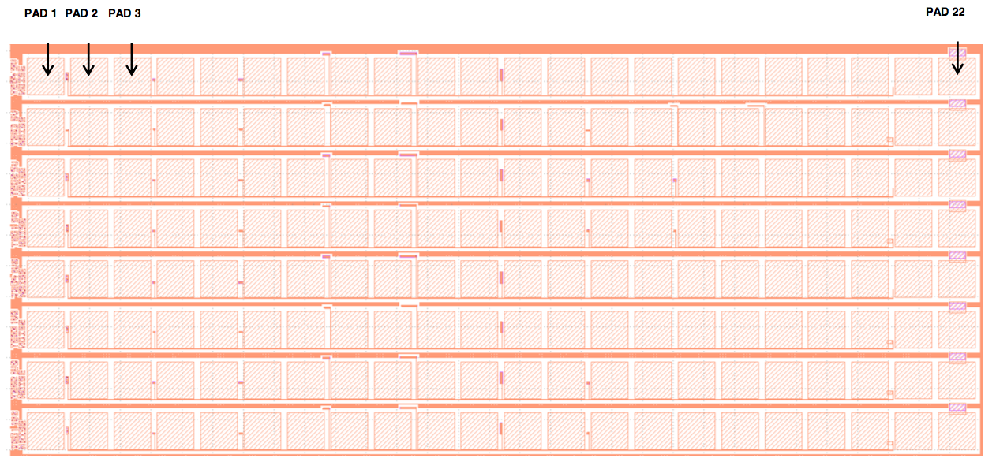
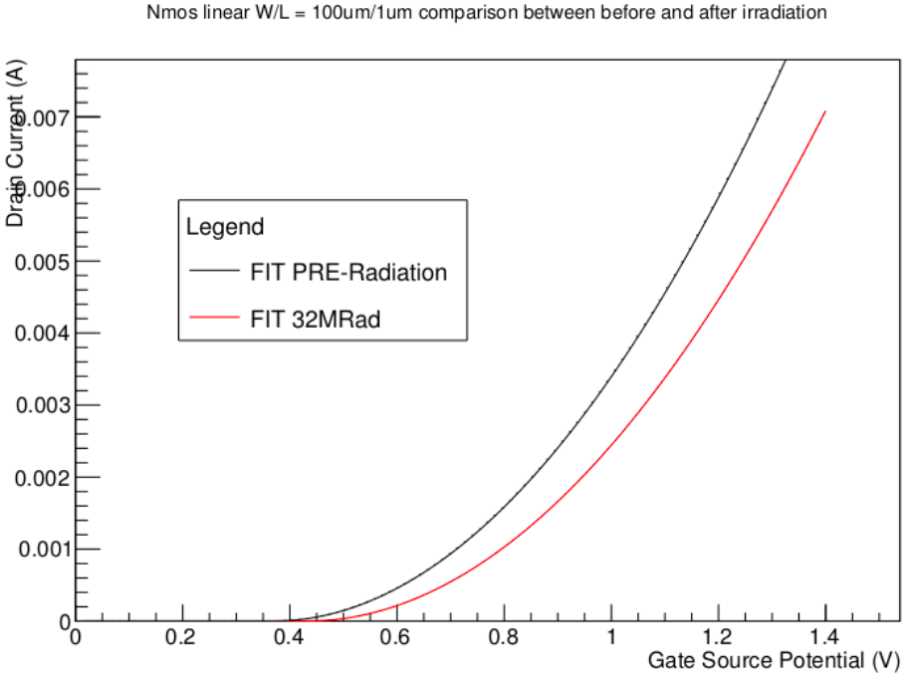
HVR_CCPD irradiations
Characterization of radiation hardness of BCD8 process
  Transistor arrays
  (different sizes and designs)
  Low dose rate:
  ⁶⁰Co γ-rays at LENA (200 krad-3 Mrad)
  on-going
  High dose rate:
  62 MeV p at LNS (32 Mrad)
  Good behaviour of standard linear transistor
Spese | Rich. 2015 | Ass. 2015 | Rich. 2016
Submission to STMicroelectronics | 60 | 45 | 55
Consumable for test system | 5 | 0 | 5
Travel money | 1 | 0 | 1

Slide 13
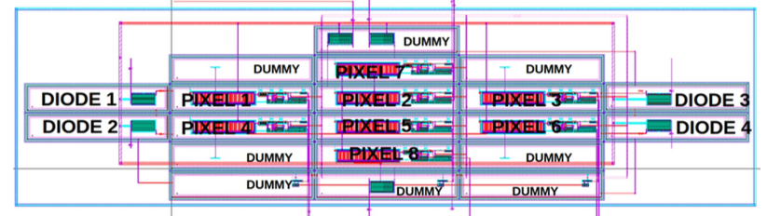
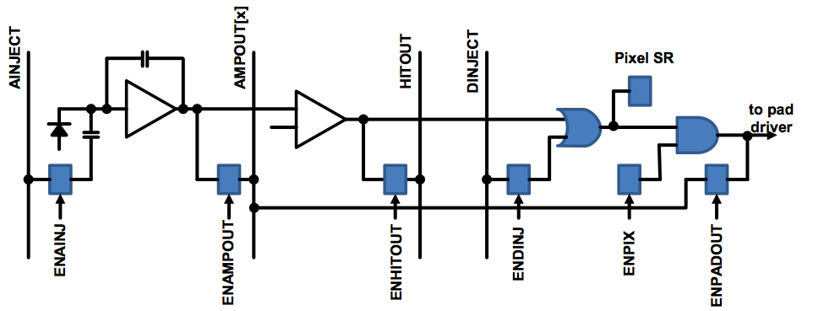
HVR_CCPD: sensor design
Sensor design
  Test chip submitted in November 2014
  8 active pixels: test of implementation of readout amplifier
  4 passive sensors:
  test of depletion region
  and charge collection
  Delivery next week
  July-October characterization of test chip
  November: “large area” submission
  25 mm² including also control circuitry
  2016 programme:
    irradiation of test chips
    characterization of large area device
    second large area submission end-of-year.

Slide 15
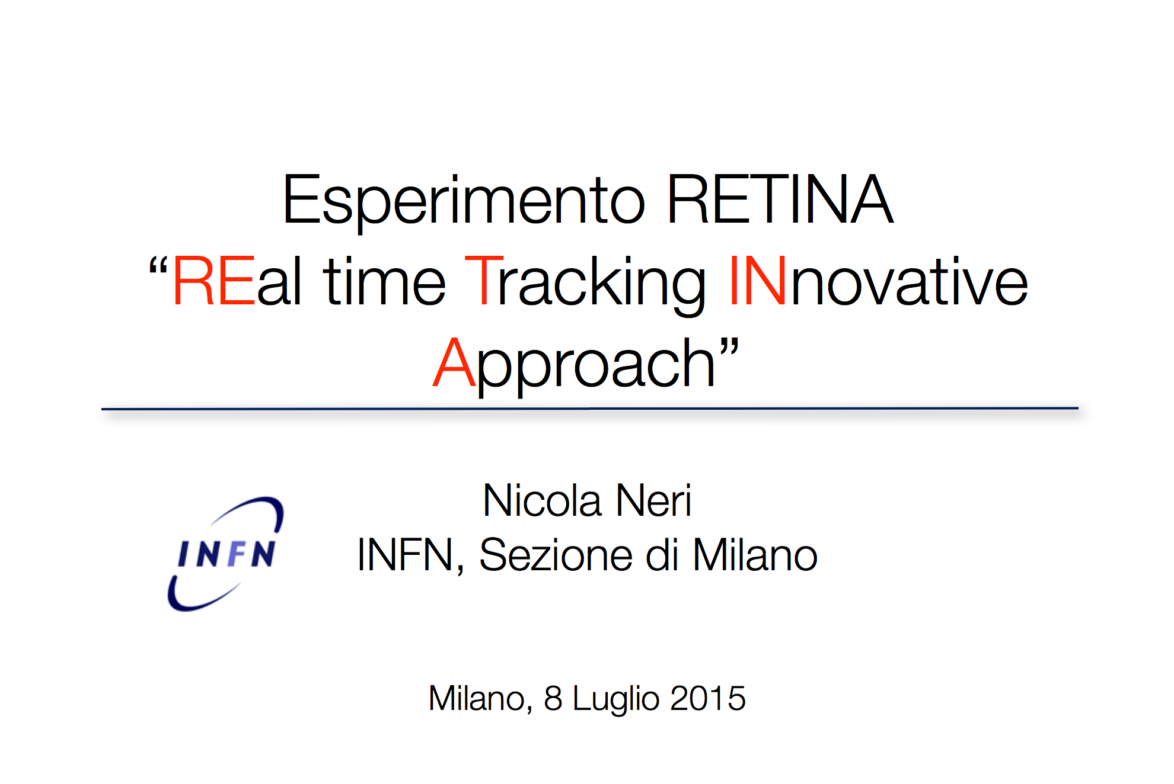

Slide 16
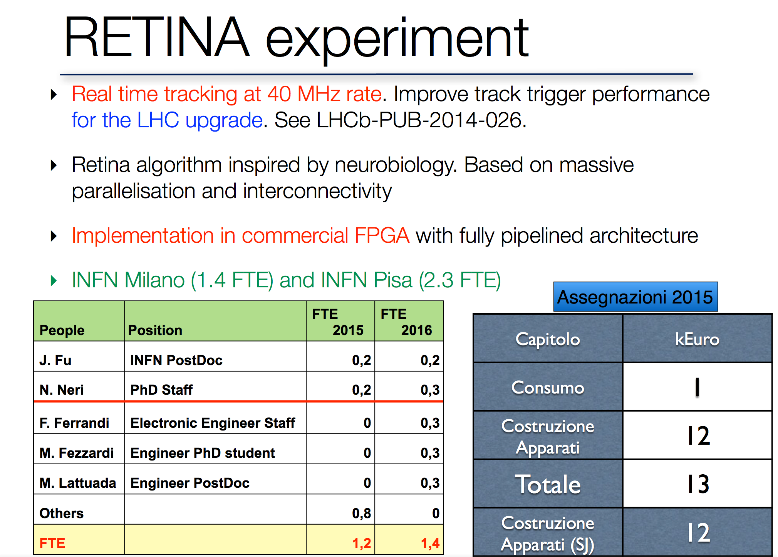

Slide 17
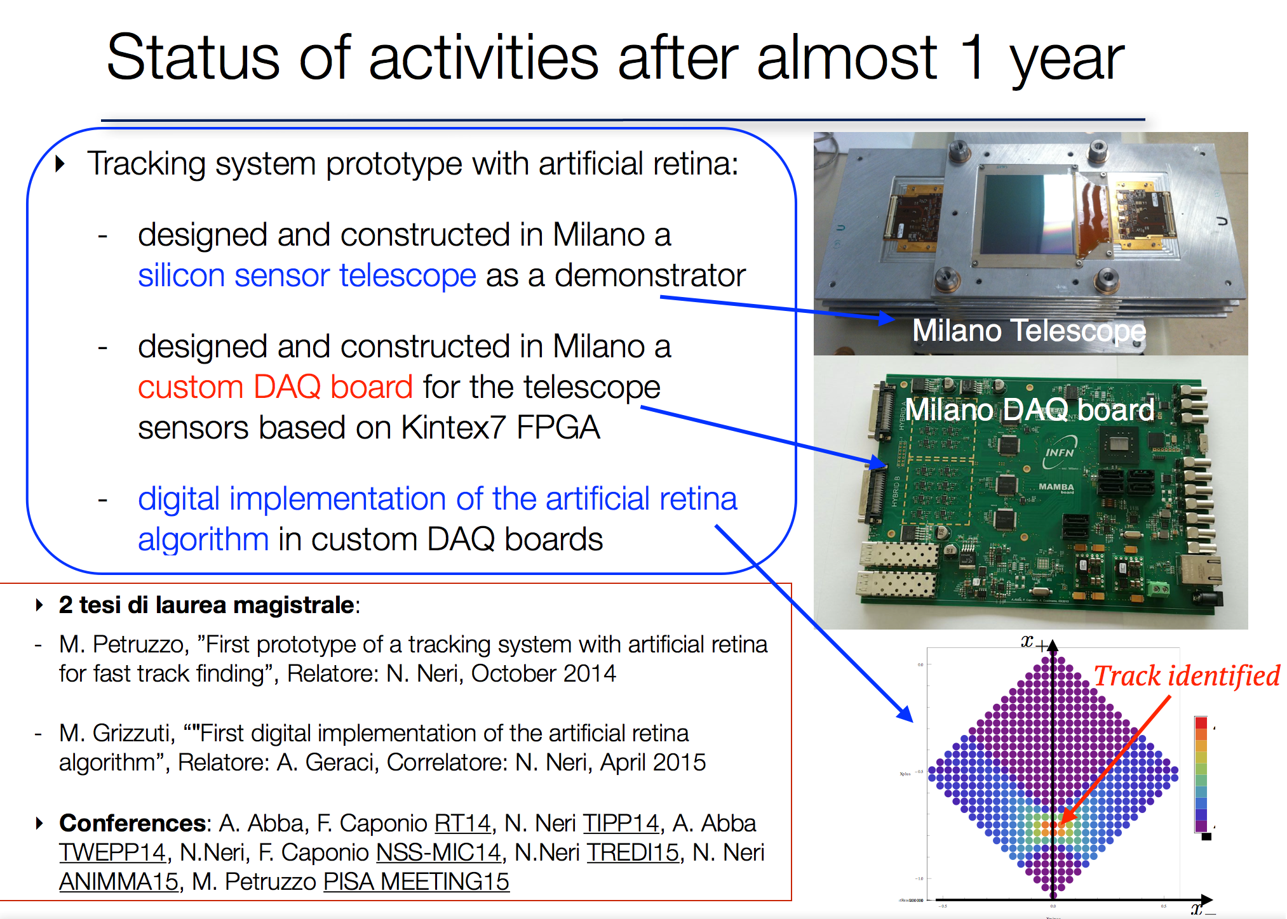

Slide 18
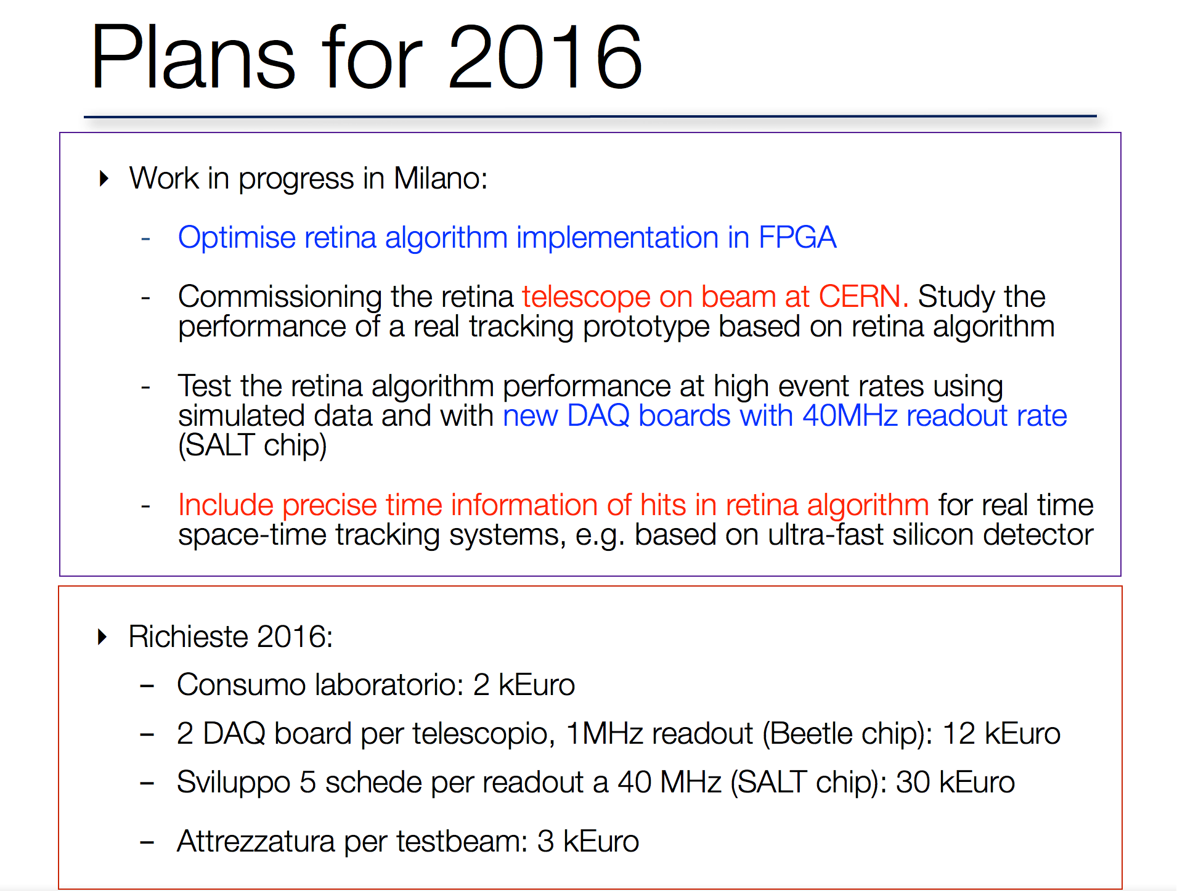

Slide 21
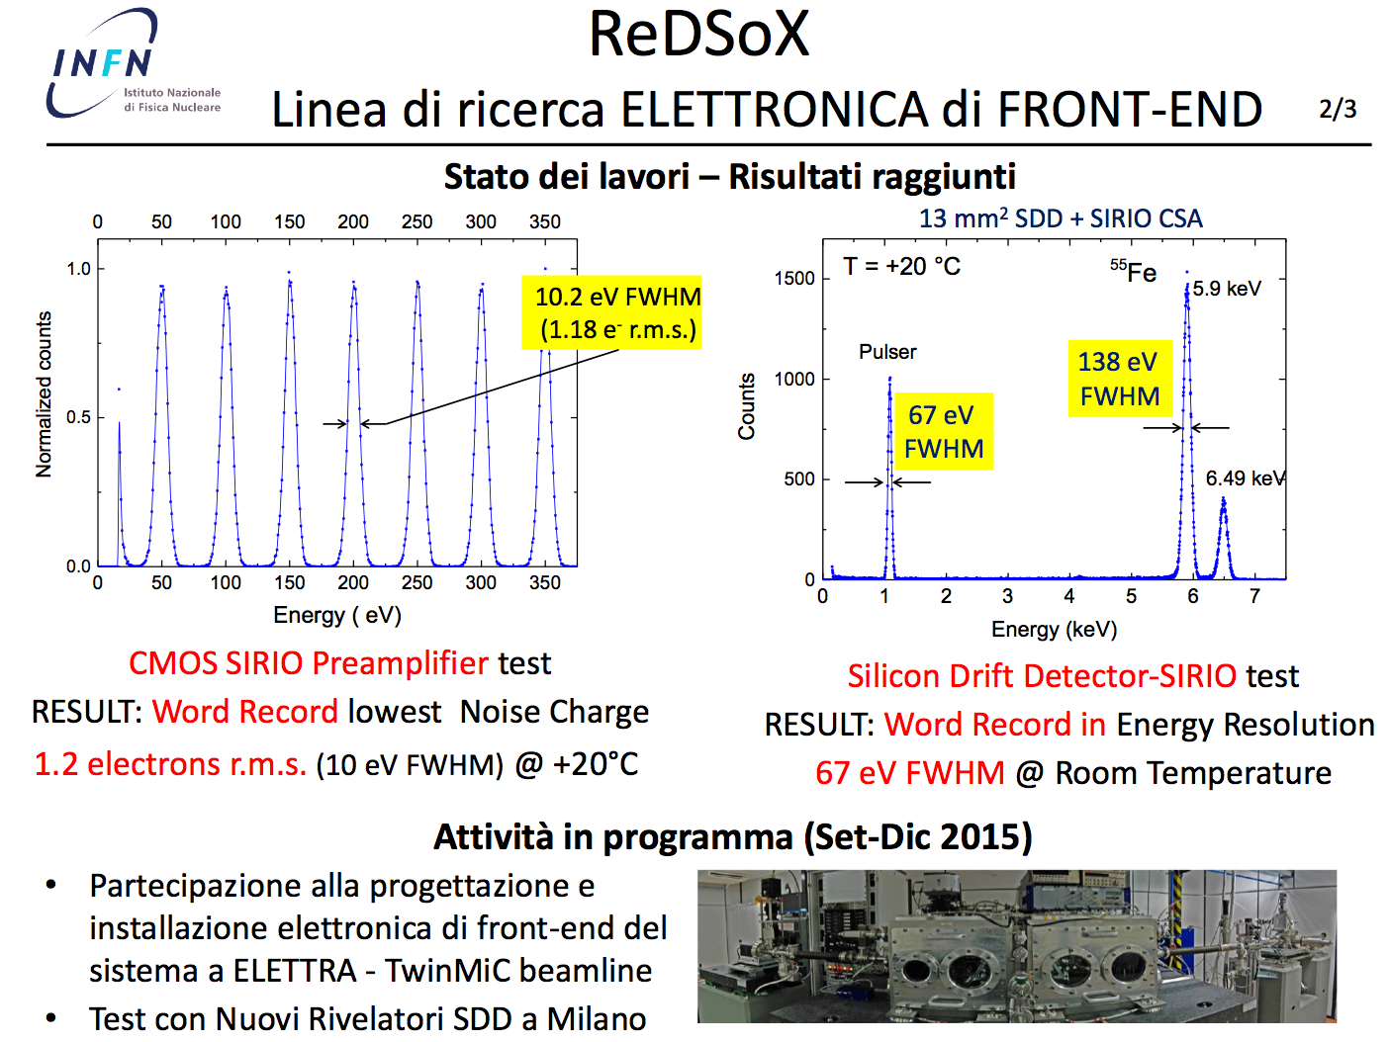

Slide 22
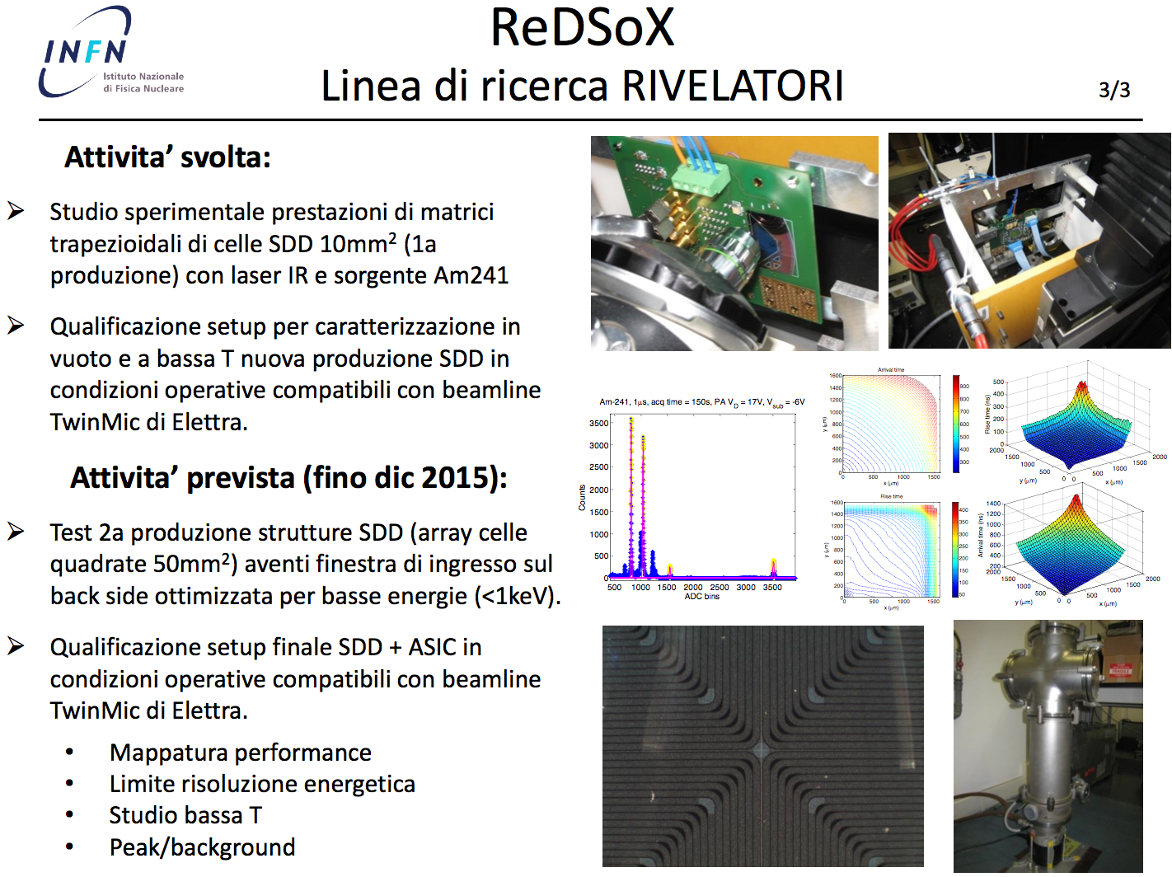

Slide 24
Magix 2015: Risorse
Alessandria, Franco | DT |  | 1.0 FTE
Bellomo, Giovanni | PA | 40%
Sorbi, Massimo | Ric | 20%
Volpini, Giovanni | 1 Ric | 40%
Leone, Augusto | CTER | 50% | 2.2 FTE
Paccalini, Antonio | CTER | 50%
Pedrini, Danilo | CTER | 50%
Quadrio, Mauro | CTER | 20%
Todero, Maurizio | CTER | 50%
Servizi: supporto officina meccanica 40%
Capitolo | Stanziato | Di cui sub judice
MISSIONI | 10.000 | 0
MATERIALE DI CONSUMO ATTIVITA' LABORATORIO | 61.000 | 25.000
ALTRI MATERIALI DI CONSUMO ATTIVITA' LABORATORIO | 13.000 | 0
MANUTENZIONE ORDINARIA E RIPARAZIONI | 7.000 | 4.000
IMPIANTI ATTREZZATURE MACCHINARI | 94.000 | 0
COSTRUZIONE APPARATI | 15.000 | 0
Totale: | 200.000 | 29.000

Slide 25
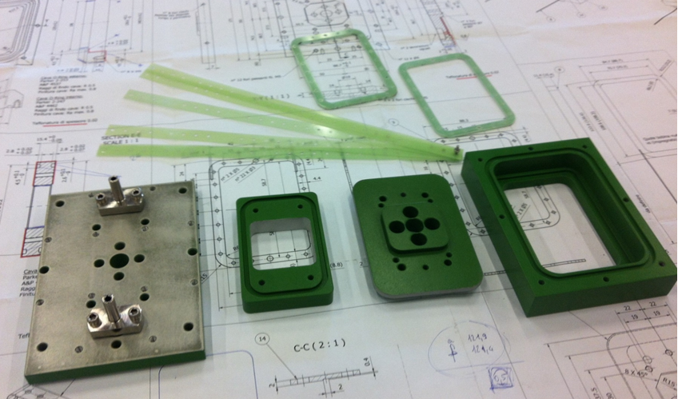
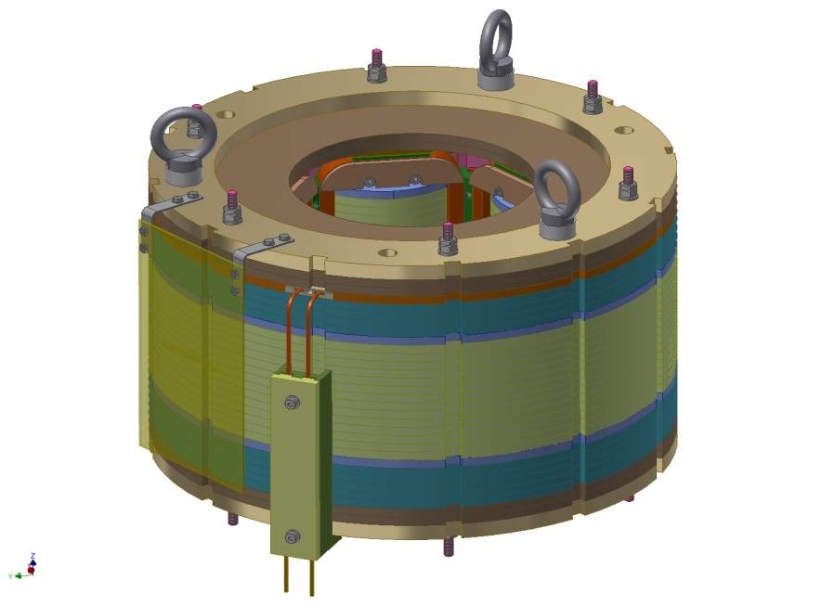
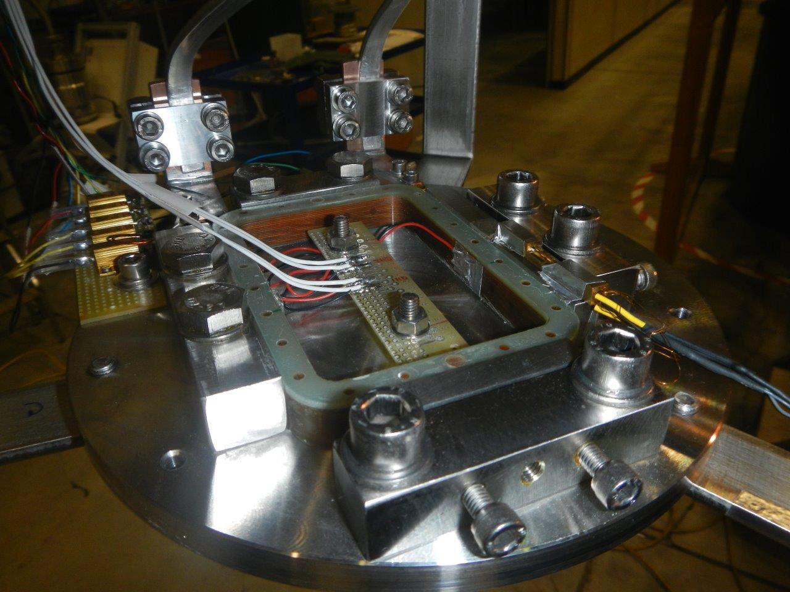
Sextupole Magnet Construction & Test
Winding & Impregnation Mould
Conceptual Design of the five typologies of magnet completed and stored in EDMS at CERN
Coil winding and impregnation procedure established.
Demonstration coil tested at 4.2K and 2.5K with good results:
@4.2 K 95% of I_{c} reached w/o training
@2.5 K 91% of I_{c} with limited training
Great satisfaction of CERN’s colleagues (and our as well!) and green light to sextupole construction: now in progress, completion expected by Oct 2015
Single Coil test at LHe
Have a look to the July issue of the CERN Courier!
http://cerncourier.com
Sextupole magnet

Slide 26
Next steps
June 2015 The INFN-CERN collaboration steering committee has endorsed the work done so far, authorized the transfer to INFN of 260 kE, in return of the deliverables completed so far.
We have hired Marco Statera an experienced physicist and engineer (i.e. one person with both qualifications!) with cryo and SC experience to start on Sep 1st as art.36 Technologist, to collaborate with MAGIX
Fall 2015 Sextupole magnet built and tested
Spring 2016 Octupole and Decapole built
Fall 2016 Quadrupole and Dodecapole built

Slide 28
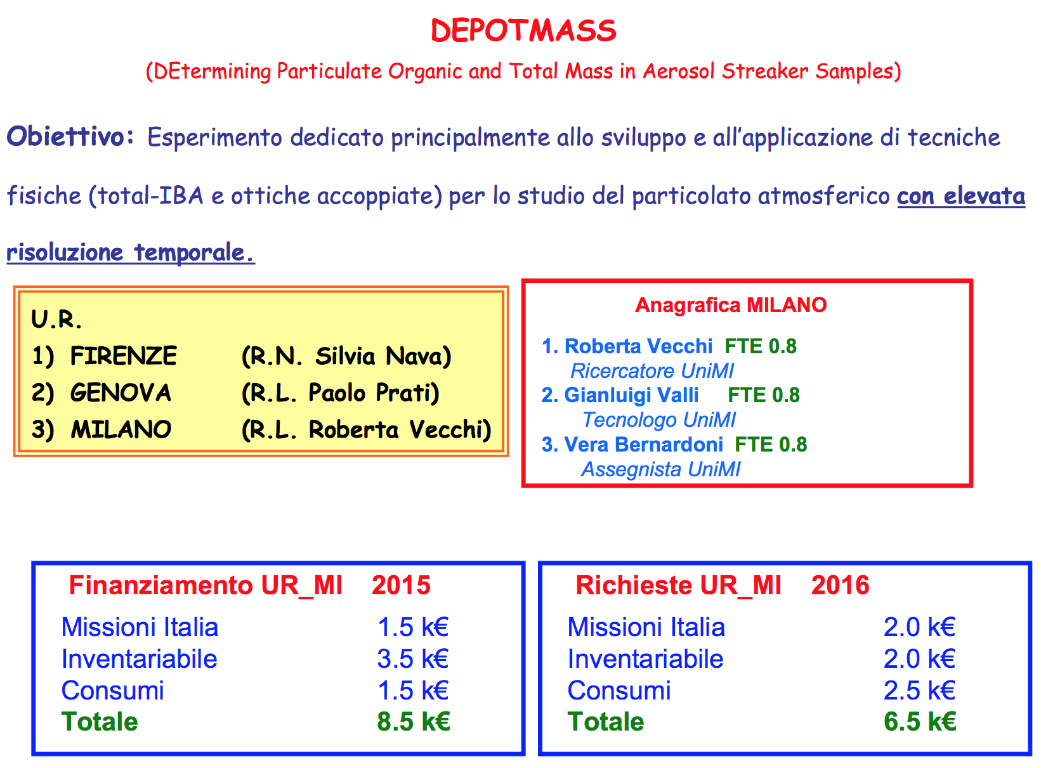

Slide 29
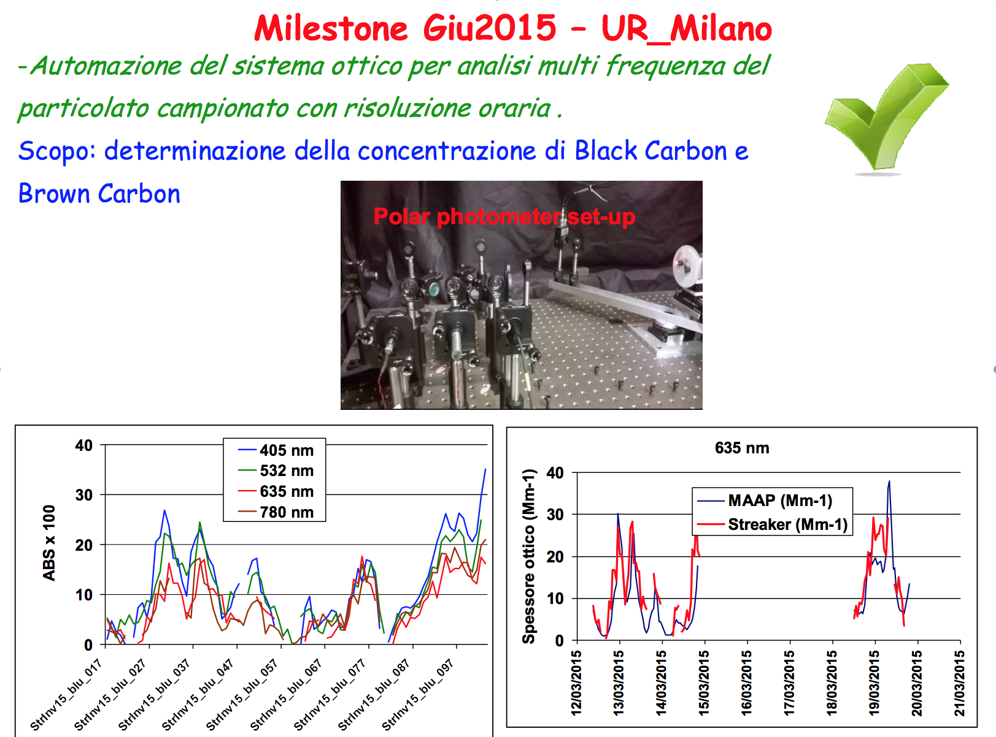

Slide 30
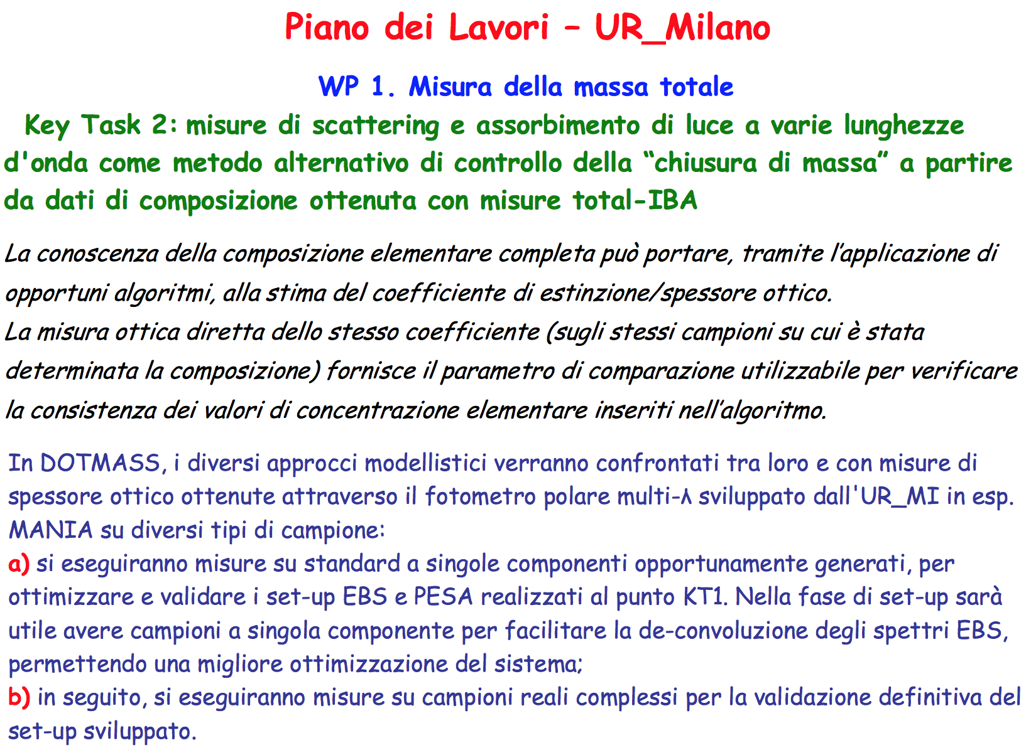

Slide 33
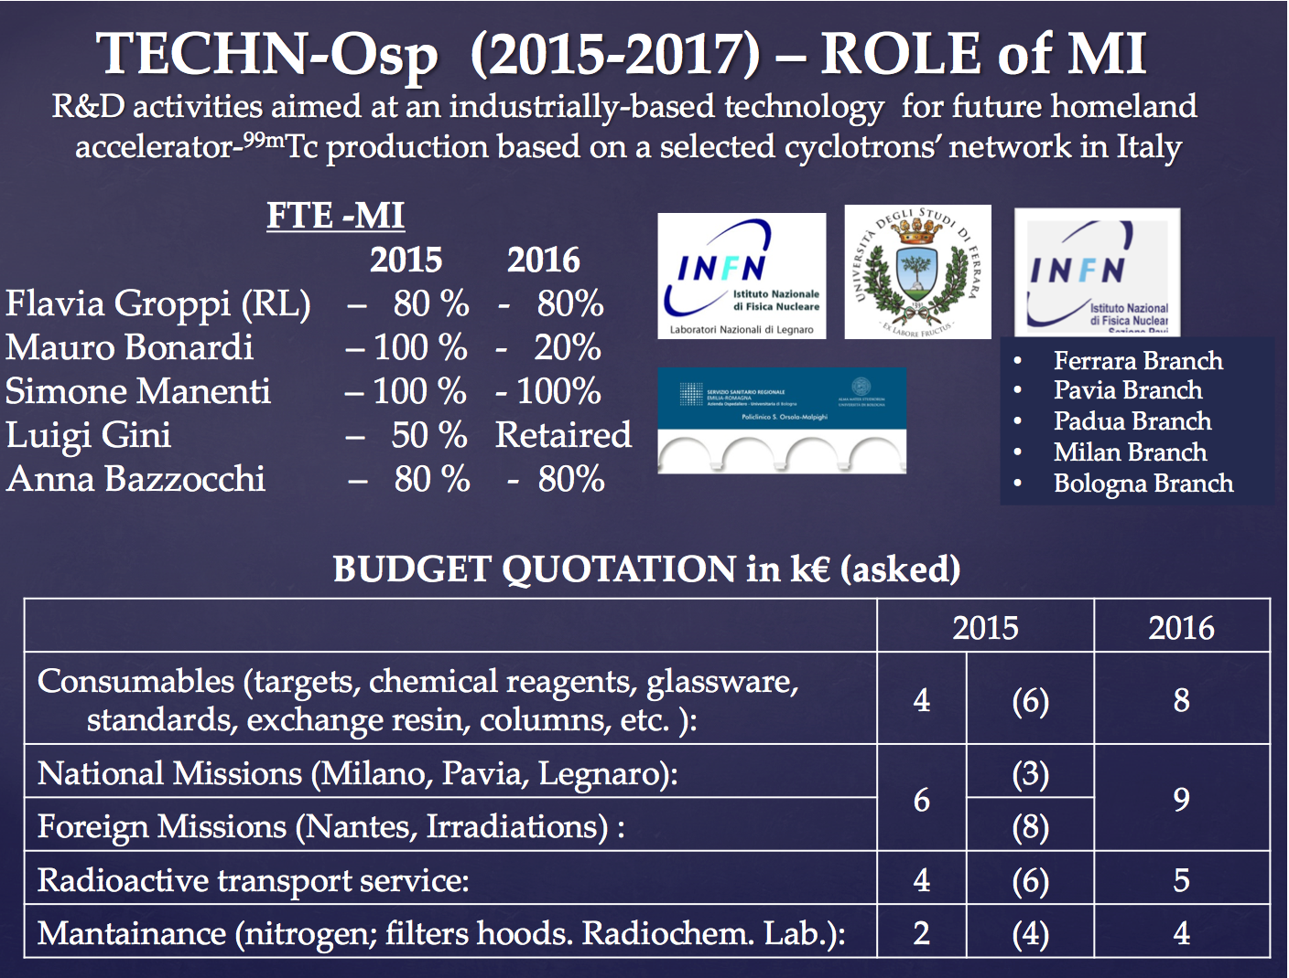

Slide 34
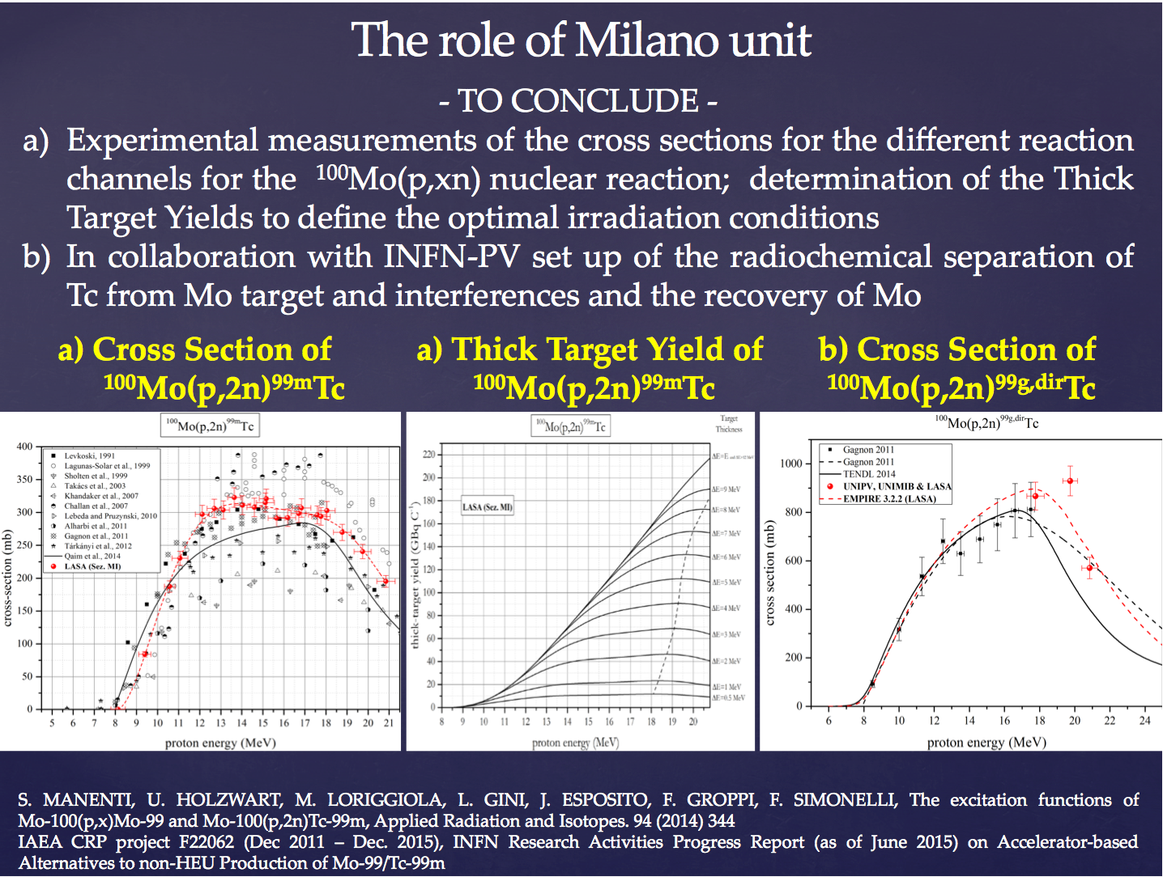

Slide 35
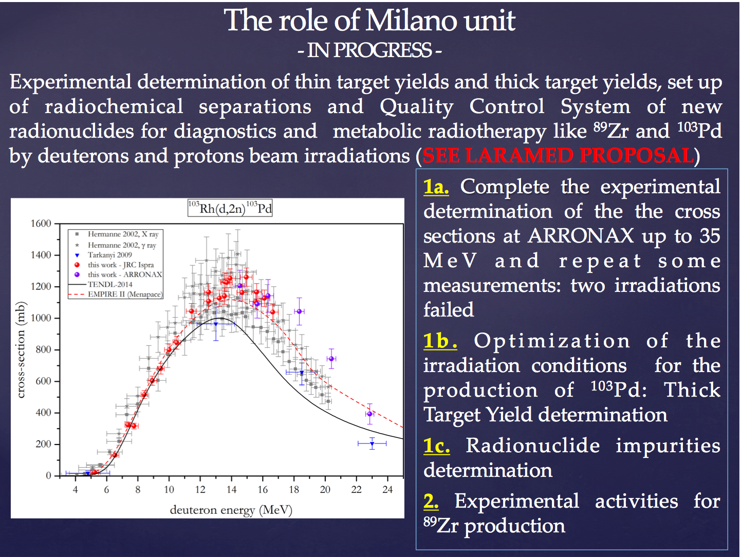

Slide 36
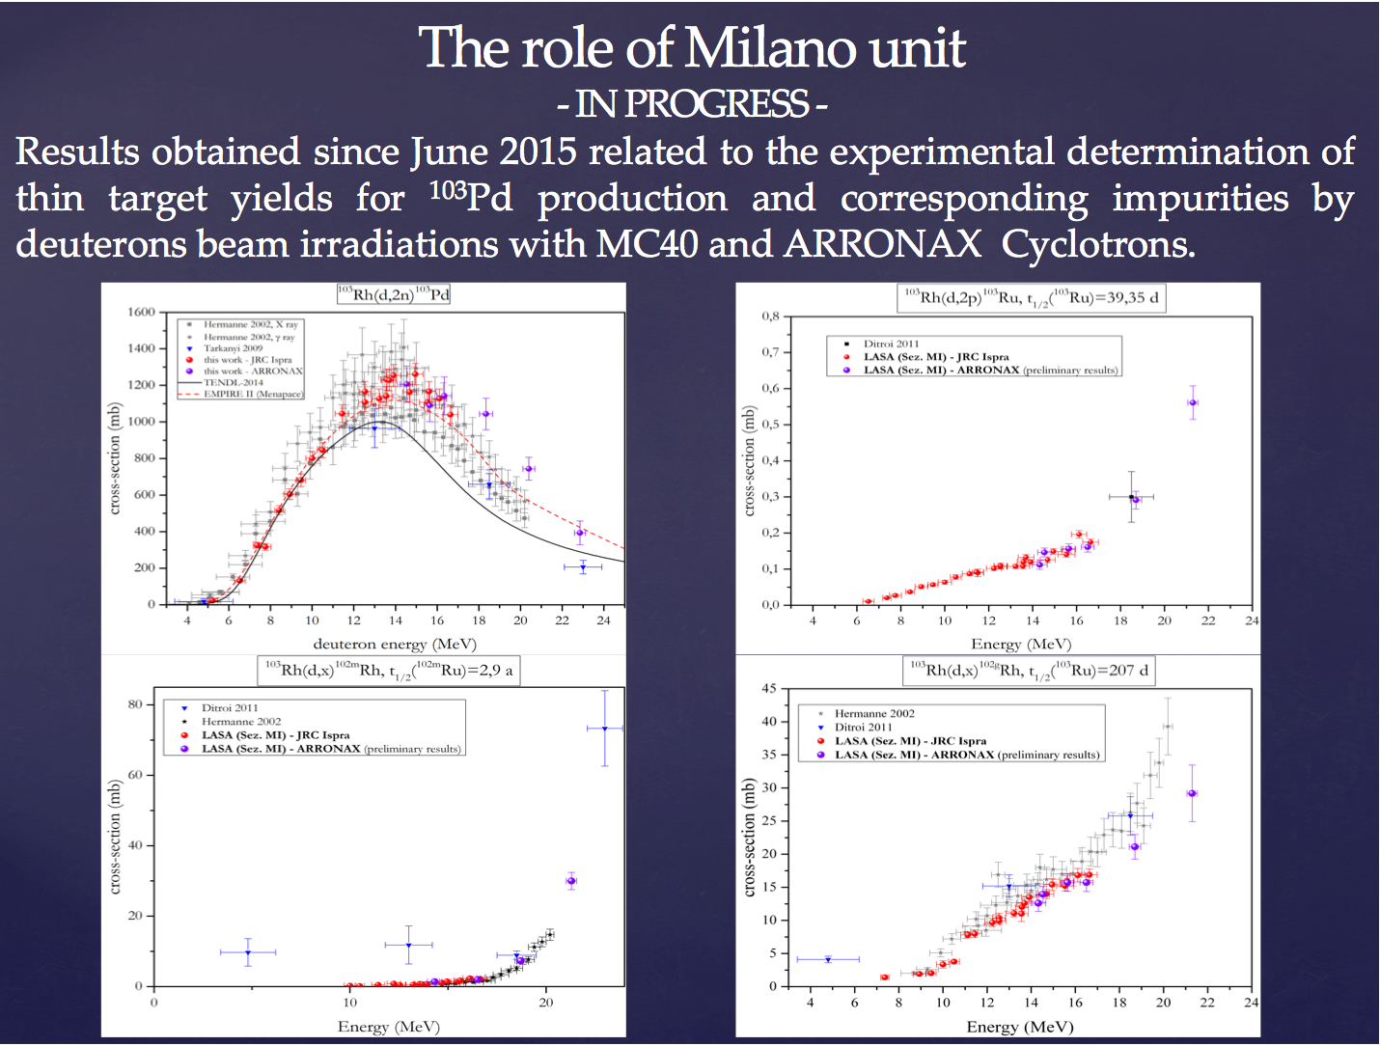

Slide 38
MC-INFN (6° anno)
Sigla che raggruppa le attività di sviluppo e mantenimento dei codici MC con forte partecipazione INFN ( FLUKA e GEANT4) e inquadra la loro partecipazione alle collaborazioni internazionali e ai progetti europei.
Milano → FLUKA
in collaborazione con Pv, LNL, Roma 2, CNAO, CERN, Dresden, HIT, SLAC, TRIUMF....
+ co-convener nazionale (P. Sala)
2014 : 20 pubblicazioni MC-INFN, 9 Milano
13 talks MC-INFN, 5 Milano
Finanziamento 2015: 10kE missioni, centralizzato a Mi per la componente FLUKA (4.2 fte in 2015)
Anagrafica 2016: ~14 fte MC-INFN, 5.2 fte FLUKA
1.25 fte Milano : G. Battistoni (30%), F. Broggi (30%),
M. Campanella(20%), P.Sala (45%) (+5% PRIN INSIDE)

Slide 39
Attivita’ 2014-2015
Intermediate release Ottobre 2014: Fluka2011.2c
Sviluppi e applicazioni all’ adroterapia: profili laterali di dose, tools per la simulazione di casi clinici, proseguimento sviluppo di Treatment Planning System con Monte Carlo
Simulazioni per High Luminosity LHC (Hi-LUMI LHC)
Sviluppi di fisica con miglioramenti a interazioni nucleari di bassa energia, a interazione di ioni, interazioni di neutrini
Maintenance dell’interfaccia FLUGG (Geant4 geometry in FLUKA)
Maintenance del sito web (8000 utenti registrati)
Partecipazione al supporto utenti via mailing list (1500 utenti sottoscritti)
Sostegno allo sviluppi di simulazione per esperimenti: ICARUS, adroterapia in INFN
Presidenza del Fluka Coordination Commitee
Preparazione e partecipazione a due corsi per utenti, di cui uno a LNF (grazie a Giuseppe)
Gestione licenze commerciali con TT INFN e CERN (5 firmate finora)

Slide 40
Attivita’ e Obiettivi per il 2016
  Continuazione delle attivita’ di coordinamento e supporto: Presidenza FLUKA Coord. Committee, web server FLUKA e assistenza agli utenti, FLUGG, organizzazione corsi internazionali, support a simulazione per esperimenti
  Continuazione della collaborazione con CNAO
  Continuazione su MC-TPS
  Continuazione simulazione HI-LUMI LHC
  Modellizzazione delle interazioni di deutoni
  Nuova descrizione delle barriere coulombiane per reazioni indotte da α
  Aggiunte agli strumenti per terapia: lettura di RT-STRUCT, diversificazione degli effetti biologici a seconda dell’organo..
  Rilascio di una versione per MAC
Richieste:
15kE missioni (include Roma2, Pv)
4KE inventariabile sostituzione server web (obsoleto, essenziale)

Slide 42

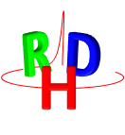
RDH
Research and Development in HadronTherapy
Con il 2015 si completano i tre anni oriiginariamente previsti per RDH
E’ stato ottenuto il finanziamento premiale IRPT con il quale abbiamo alimentato il finanziamento delle principali attivita’ di RDH
Con il parere di principio favorevole del presidente CSN5 vogliamo chiedere il prolungamento di 1 anno allo scopo di:
allineare come scadenza temporale IRPT (da completare entro 2016) e RDH. IRPT nasce di fatto da RDH.
dare modo a diversi WP di completare un programma che non si è concluso per diverse ragioni (ritardi di consegna di materiale, difficoltà imrpeviste a livello normativo/amministrativo, mancata disponibilità di test beam preventivato inizialemte
permettere alla comunità costruita da RDH di elaborare nuove proposte su temi innovativi nel settore della Particle Therapy da proporre dopo il 2016, alla luce anche degli sviluppi in corso a livello internazionale
In questa proposta di prolungamento si inseriscono alcune proposte nuove nate all’interno della comunitò RDH (più proposte di nuovi ingressi: Napoli sulla dosimetria con pellicole radiocromiche in adroterapia in collab. con CNAO)

Slide 43
Sezione di Milano
Milano esprime il Resp. Nazionale (G. Battistoni)
Il Gruppo di Milano si occupa di 2 items:
Attività di fisica nucleare applicata all’adroterapia nell’ambito di WP1 (simulazione per planning in adroterpia, con Torino e Roma) e di WP5 (monitoring on-line dell’adroterapia) con Roma, Torino e Pisa. Qui si propone alla CSN5 di includere in RDH il completamento del programma iniziato con il PRIN INSIDE per un approccio di rivelatore multimodale. Il PRIN termina il 31/01/16 ma non ci sarà stato tempo sufficiente per I test preclinici
Radiobiologia (WP2) dove si deve completare il programma previsto dal premiale IRPT sull’efficacia radiobiologica di trattamenti combinati chemio-adroterapici (Collborazione con INT, CNAO) e partecipazione al filone di attivita’ sulla “NanoParticle Enhanced Terapy”

Slide 44
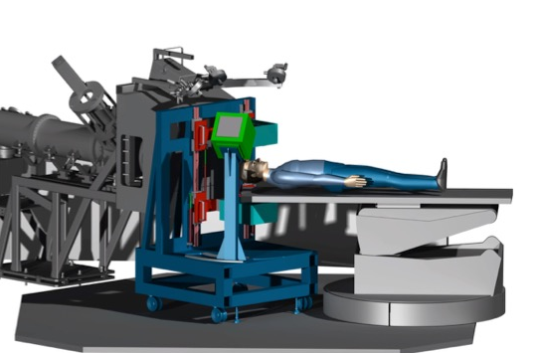





Sezione di Milano
G. Battistoni 50% + 10% da assegnare formalmente a IRPT
D. Bettega 90% + 10% IRPT
P. Calzolari 90% + 10% IRPT
S. Muraro (art .2222): 100% attualmente su fondi PRIN. Da considerare nuovo contratto con fondi IRPT
Per WP2 non si prevede richiesta finanziara particolare alla CSN5. Si utilizzerà residuo fondo premiale IRPT
Per WP5 si sta considerando se fare una richiesta integrativa limitata per il 2016
Prompt secondary particles emission
Tracker +
Calorimeter =
β⁺ activity distribution
IN-BEAM PET HEADS
@

Slide 46
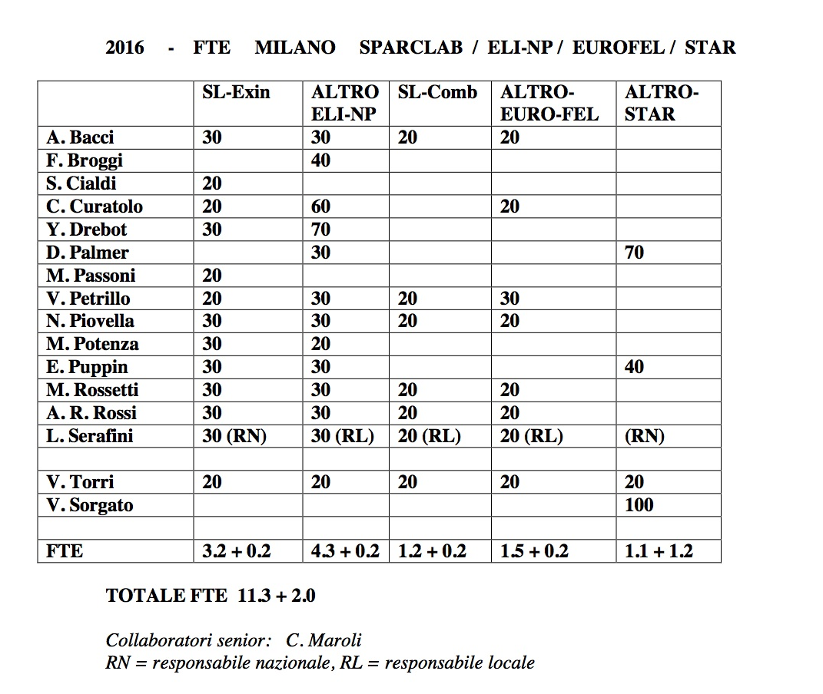

Slide 48
DESIGN
Innovative Drift topologiEs in thick SIlicon or GermaNium detectors for hard X- and gamma-ray spectroscopy
CdS Milano 8 luglio 2015

Slide 49
DESIGN (2016-2018) – nuova sigla gr.5
Innovative Drift topologiEs in thick SIlicon or GermaNium detectors for hard X- and gamma-ray spectroscopy
Durata: 3 anni
Partecipanti INFN:
  INFN Milano, resp. locale e nazionale Andrea Castoldi
A. Castoldi PO PoliMi, 50%
C. Guazzoni PA PoliMi, 20%
G.V. Montemurro Ass.Un. PoliMi, 50%
S. Maffessanti Ass.Un. PoliMi, 50%
C. Liu Dott.Un. PoliMi, 100% 270% FTE
  INFN Firenze, resp. locale /FTE da definire
Partecipanti esterni:
  FZ Julich, IEK, Halbleiterlabor
  Goals of the experiment
    Extending drift topologies to high thickness Si(Li) or Ge detectors to achieve marked performance improvement via minimization of anode capacitance
    Development of a prototype system for evaluation in hard X-ray or gamma-ray spectroscopy applications

Slide 50
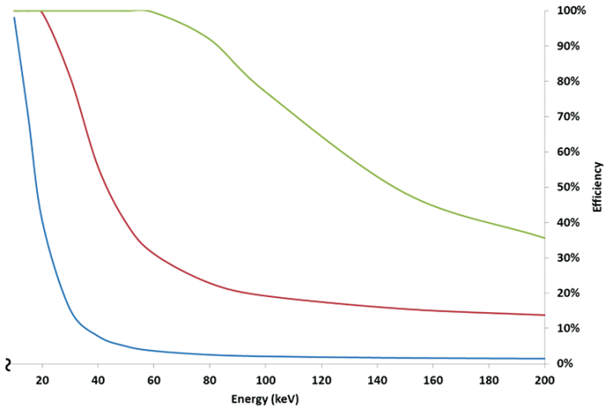
motivations
From planar to drift topologies in thick detectors
Ileak=1pA
External JFET
Drift topologies to a point-like anode has a number of advantages:
  Smaller cap, smaller noise (Equivalent Noise Charge)
  Better energy resolution (X and gamma-ray)
  Shorter optimum processing time / higher rate
In thin silicon technology (<1mm), SDD is the leading detector for high resolution/high speed X-ray spectroscopy in a large no. of appl. fields
Introducing drift topologies in Ge or thick-Si allows extending high energy resolution and speed above the typical ~15 keV limit (where efficiency of typical 500µm-thick silicon starts dropping) .
Participation (as producer) of FZ Julich that offers prototypal productions at a reduced cost for Ge and Si(Li)
  MOU INFN-FZJ foreseen before real activity starts
10pF
5pF
2pF
optimum ENC
& proc. time
Cd=1pF
E> 15keV
5mm Ge
5mm Si (Li)
500µm Si

Slide 51
foreseen applications/fallouts
Photon detector: main advantages expected at photon energies below 100keV
  possibility to develop an Xray detector with high performance in resolution and speed over a broad energy range (>1keV)
PIXE (particle induced x-ray emission) at higher rates wrt to planar Si(Li) diode
New synchrotron infrastructures and experimental trend towards harder X-rays (>12 keV)
  e.g. DORIS (DESY), ESRF (F)
Very low electronic noise (by optimization of anode capacitance and frontend) in large Ge detectors also of great interest for direct detection of soft nuclear recoils (to achieve ultra-low energy threshold)
  coherent neutrino detection, light weakly interacting massive particles, novel dark matter searches, etc.
And a promising new detector can always generate a number of exciting applications…

Slide 52
Scientific/technical challenges
Very High Resistivity substrates
  Loose confinement of generated charge in the volume
  Difficult to move the electron cloud towards surface for anode collection
Lateral field to be established by geometry, doping variation, voltage difference between adjacent contacts, etc.
Near future: improvement of low energy response (thin entrance window) to achieve broad energy response
Refs
  Luke, et al., LOW CAPACITANCE LARGE VOLUME SHAPED-FIELD GERMANIUM DETECTOR, IEEE Transactions on Nuclear Science, Vol. 36, No. 1, February 1989
  C. R. Tull, J. S. Iwanczyk, B. E. Patt, S. Barkan, L. Feng, " High efficiency silicon X-ray detectors", IEEE Trans. Nuc/. Sci., vol. 51, no.4, pp. 1803-1807, Oct. 2004
  Christophersen and Phlips, Thick Silicon Drift Detectors,Proceedings of the 2008 IEEE Nuclear Science Symposium, ISBN: 978-4244-2715-4, ISSN: 1082-3654

Slide 53
Attivita’ prevista (2016-2018)
Simulazione topologie di rivelatori a drift in Ge/Si(Li)
  Definizione dei parametri di interesse dei rivelatori in applicazioni spettroscopiche PIXE (PIGE)
Ottimizzazione e test tecnologia produzione
Layout e produzione nuovi rivelatori
Sviluppo elettronica di lettura basso rumore
Sviluppo apparato sperimentale per prototipi nuovi rivelatori a drift per spettroscopia X
Caratterizzazione funzionale prototipi in laboratorio con laser IR e raggi X/gamma
Prove su fascio @LABEC per test PIXE/PIGE rivelatori commerciali
Prove su fascio @LABEC per test PIXE/PIGE nuovi prototipi
Richieste INFN Milano (2016) – totale 26kEuro, da finalizzare
Missioni (Firenze, Julich): 6 kEuro
Consumo (PCB, componenti, connettori, feedthru vuoto): 10 kEuro
Apparati: 10kEuro
  Finestre ingresso Be/quarzo sottile
  1 Linear motor per vacuum
Servizi di sezione (2016)
Camera pulita per test probe station prototipi rivelatori (~3-4 settimane)
Officina (INFN Milano) per parti meccaniche app. sperimentale (~3-4 settimane)

Slide 54
Cronoprogramma
1 anno
  Simulazioni topologie di rivelatori a drift Ge/Si(Li)
  Collaborazione con Julich per sviluppo/ottimizzazione della tecnologia
  Definizione/selezione dei parametri di interesse dei rivelatori in applicazioni spettroscopiche PIXE (PIGE)
  Layout 1° produzione rivelatori
  1° produzione
2 anno
  Sviluppo elettronica di lettura
  Sviluppo apparato termo-meccanico, finestre di ingresso, flange/passanti per test con X
  Prove su fascio @LABEC per test PIXE/PIGE con rivelatori commerciali
  Caratterizzazione funzionale prototipi (1° produzione) in laboratorio
  Layout 2° produzione prototipi
  2° produzione
3 anno
  Caratterizzazione funzionale prototipi (2° produzione) in laboratorio
  Prove su fascio @LABEC per test PIXE/PIGE con nuovi rivelatori

Slide 56
Proposta di nuovo esperimento
MultiTraps
Cooling and manipulation of high current ion beams and multispecies charged particle samples
using combined trapping techniques

Slide 57
General framework and scope (1)
Analisi sperimentale e numerica di fasci e sample di particelle cariche in trappole combinate a RF e con campo magnetico assiale.
Interesse
Manipolazione e raffreddamento di fasci di particelle cariche. L’interesse è sia in termini di fisica di base che in termini strumentali, finalizzati alla fisica nucleare con i RIB o a misure fondamentali con l’antimateria. In questo ambito la ricerca è indirizzata verso accumulazione e manipolazione di quantità di carica/corrente rilevanti, e comporta un’analisi approfondita e un aggiornamento mirato delle tecniche di uso comune.
Novità
Una volta completati i test di cooling in buffer gas e trasmissione in continua di un fascio di Cs a bassa corrente (50 nA) in presenza di campo magnetico assiale previsti in Coolbeam e di interesse per il progetto SPES, si estende l’analisi sperimentale e numerica a regimi di carica e corrente molto più elevata (1 μA) in cui i fenomeni di carica spaziale sono significativi o addirittura dominanti, e in condizioni di fascio bunched [High Intensity Cooler], allo stato dell’arte (e.g., Spiral2 @ Ganil), cercando di ottimizzare le proprietà del fascio all’estrazione. Vengono sviluppate e utilizzate trappole combinate con strutture quadrupolari e campo magnetico assiale per la generazione RF e la manipolazione di plasmi multispecie intrappolati (plasmi di elettroni, di elettroni con polveri cariche, plasmi parzialmente neutralizzati), con l’introduzione di nuove tecniche di iniezione.
Apparati utilizzati
Vengono utilizzate le due trappole ELTRAP e DUEL [con campo magnetico fino a 0.9 T, l’uso di diversi tipi di gas (He, Ar) in un range di pressione esteso e l’inserimento di nuove strutture quadrupolari], e una camera da vuoto aggiuntiva in parte già disponibile per test senza campo magnetico ma con possibilità di accesso radiale e l’utilizzo di metodi diversi di iniezione degli elettroni o di grani di polvere micrometrica (e.g., via magnetic piston).

Slide 58
General framework and scope (2)
L'esperimento si sviluppa secondo due linee principali.
Linea A
Completamento montaggio trave, linea di fascio, sorgente e diagnostica pepperpot, e test di trasmissione di un fascio di Cs raffreddato via RFQ e buffer gas in condizioni di interesse per progetto SPES (in particolare corrente di emissione limitata a 50 nA), con analisi influenza campo magnetico assiale (fino a 0.2 T).
Estensione esperimenti di trasmissione fascio in continua e sequenze capture/release di fasci bunched in condizioni di corrente elevata (1 μA) [High Intensity Cooler], allo stato dell’arte. In particolare: analisi effetti di carica spaziale, studio effetto campo magnetico assiale; ottimizzazione trasmissione.
Studi numerici (simulazioni di effetti di carica spaziale su confinamento, raffreddamento e fenomeni di interazione intrabeam e beam-gas in condizioni di alta corrente).
Linea B
Studi di generazione RF di un plasma in condizioni di ultra-alto vuoto: ottimizzazione della produzione di un plasma/emissione di corrente di elettroni a relativamente alta densità; estrazione e misura della corrente ionica; analisi teorico/numerica dei meccanismi di produzione e intrappolamento del plasma (e.g., possibilità di produrre configurazioni con due o più colonne di elettroni, fenomeni di auto-risonanza su oscillazioni del plasma a bassissima frequenza).
Iniezione di particelle massive in ambiente di plasma carico, con caricamento, confinamento e accelerazione/estrazione.
Estensione a combinazioni di trappola cilindrica e strutture quadrupolari con o senza campo magnetico.

Slide 59
Work Package
Assemblaggio e installazione degli apparati [MI+LNL].
Confinamento e manipolazione di plasmi di elettroni tramite campi magnetici e campi elettrici (statici o RF), anche in presenza di contaminanti massivi carichi [MI].
Studio meccanismi di generazione RF di plasmi di elettroni o di plasmi parzialmente neutralizzati [MI].
Teoria e simulazione di confinamento, manipolazione e controllo di ensemble di particelle cariche multispecie, mediante l’upgrade di codici particle-in-cell sviluppati precedentemente [MI].
Progetto di strutture avanzate di elettrodi per l’ottica del fascio e il confinamento del plasma (elettrodi quadrupolari DC ed RF) [MI+LNL]
Sviluppo di sorgenti di particelle cariche [elettroni (e.g., catodi a field emission), particelle micrometriche (e.g., magnetic piston dispenser)] e di tecniche ed apparati di diagnostica elettrostatico/ottica [MI+LNL].
Studio delle tecniche di confinamento e termalizzazione di ioni interagenti con atomi di gas tampone con inclusi gli effetti di carica spaziale [LNL+MI]
Studio e progettazione di strutture elettromagnetiche per il confinamento di ioni [LNL].
Studio e sviluppo di sistemi di bunching per ioni raffreddati a bassa energia (< 50 eV) [LNL]
Studio e sviluppo di un dispositivo per misurare l’emittanza longitudinale e lo spread energetico nel range < 1eV di fasci di ioni raffreddati [LNL].

Slide 60
Preventivo 2016 (preliminary)
 | ITEM | k€
Inventariabile | Generatore RF alta tensione due fasi (1-5 kV, 100 Hz) (5.0) oppure diagnostica carica ionica bassa intensità (MCP) (5.0). | 5.0
Apparati | Strutture quadrupolari e relative lavorazioni (elettroerosione) (3.0); erogatore polveri micrometriche a pistone magnetico (2.0); manutenzione e upgrade (trigger, amplificazione) generatore a 8 canali 100 kHz-10 MHz (2.0). | 7.0
Consumo | Polveri micrometriche (2.0); minuteria da vuoto ed elettrica (2.0); UV flash lamp e minuteria ottica per misure di scattering (2.0); materiali semilavorati per strutture quadrupolari (3.0); schermi al fosforo (2.0); passanti HV per generatore RF (2.0). | 13.0
Missioni | Misure presso GSI (Darmstadt) per esperimenti di trasmissione, cattura, diagnostica di fasci di particelle cariche e collaborazione su codice PIC (2.5); missioni a LNL (1.5). | 4.0
Manutenzione | Sistema raffreddamento magneti ELTRAP e DUEL. | 1.0
 | TOT MI | 30.0
Inventariabile | Alimentatori HV per misuratore emittanza longitudinale. | 6.0
Apparati | Strutture misuratore emittanza longitudinale. | 4.0
Consumo |  | 4.0
Missioni | Missioni a INFN-MI per montaggio apparati (2.0). | 4.0
Trasporto | Trasporto strutture quadrupolo e sorgente Cs presso INFN-MI. | 2.0
 | TOT LNL | 20.0
MI
LNL

Slide 61
Anagrafica 2016
MI
Ricercatore | Qualifica | %
ROME’ Massimiliano [RN] | RU Unimi | 50
MAERO Giancarlo | RTD-A Unimi | 50
LNL
Ricercatore | Qualifica | %
MAGGIORE Mario [RL] | I Tec. INFN | 20
CAVENAGO Marco | I Ric. INFN | 15-20
GALATA’ Alessio | Tec. INFN | 20
CAMPO Daniela | Asseg. INFN | 20
COMUNIAN Michele | Ric. INFN | 20
BELLAN Luca |  | 10-20

Slide 63
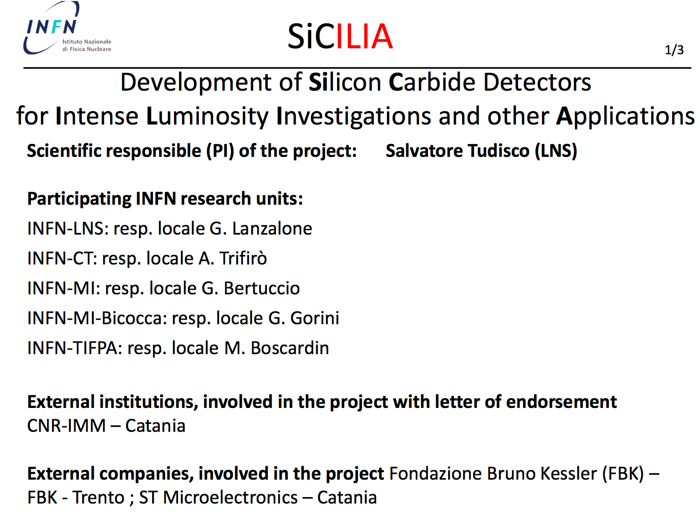

Slide 64
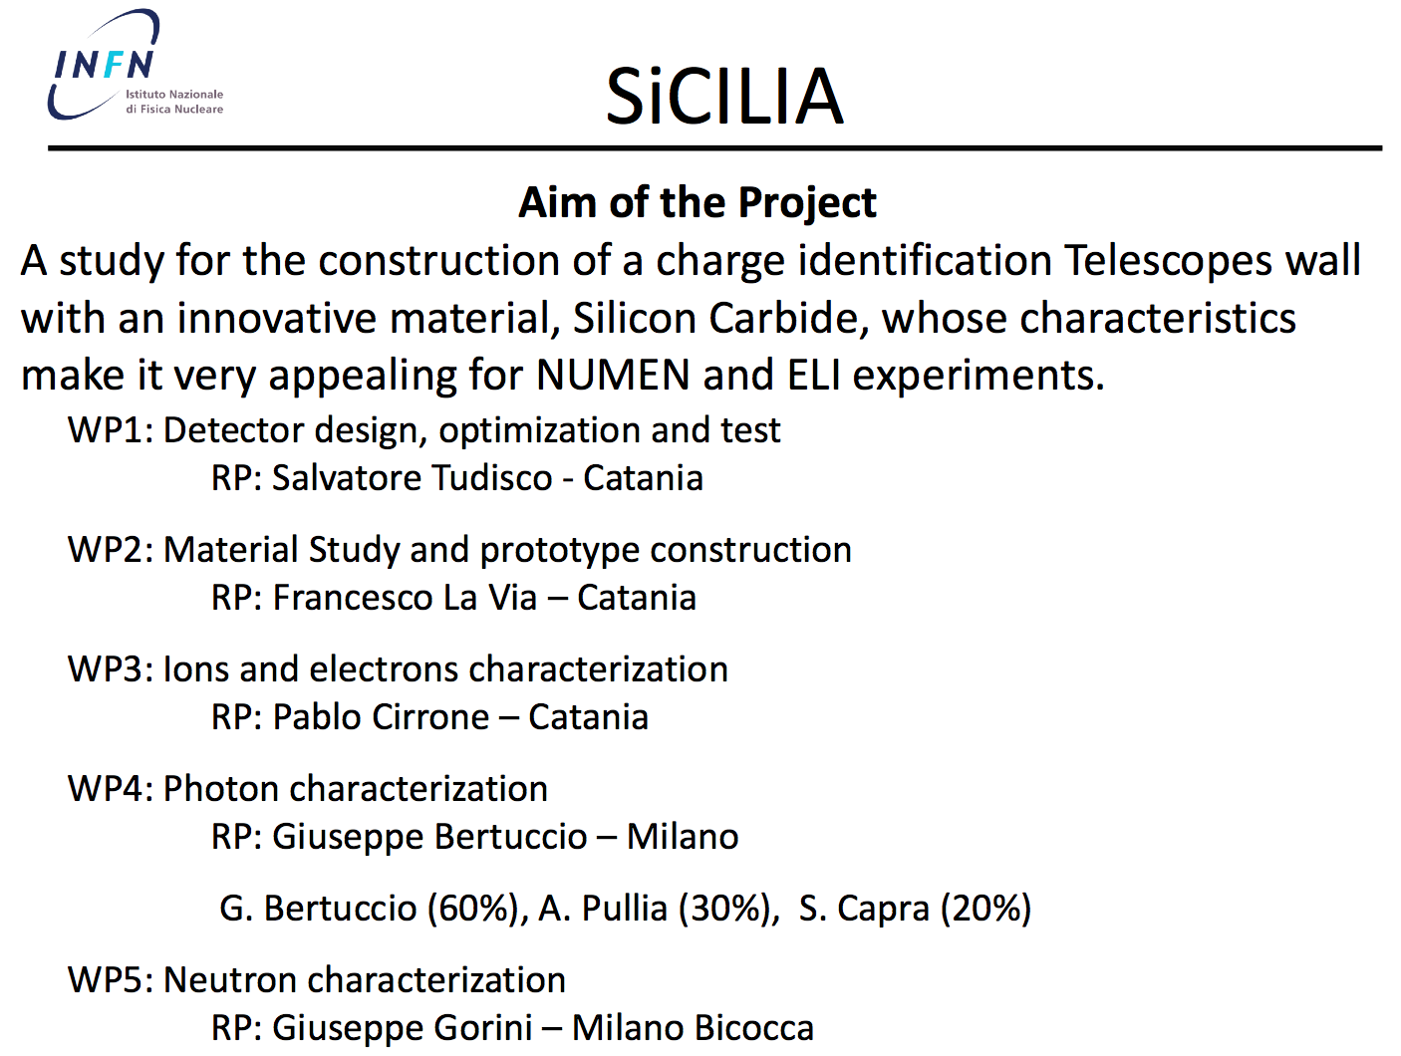

Slide 65
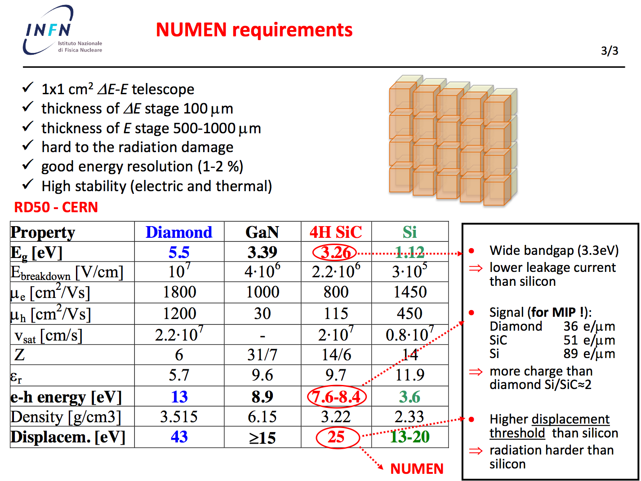

Slide 67
L³IA
Line for Laser Light Ions Acceleration
2016-2018
Milan, Pisa, Naples, LNS-Catania, LNF – Frascati,
Bologna

Slide 68
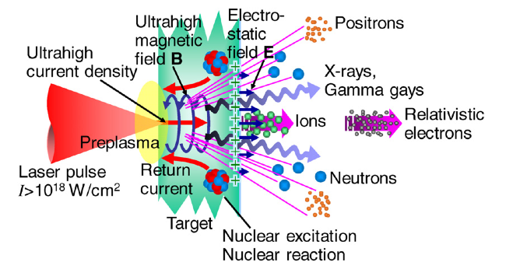

Slide 69
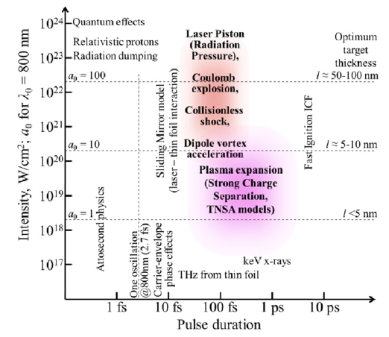
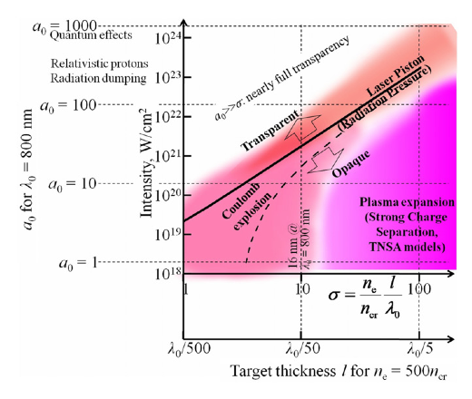

Slide 70
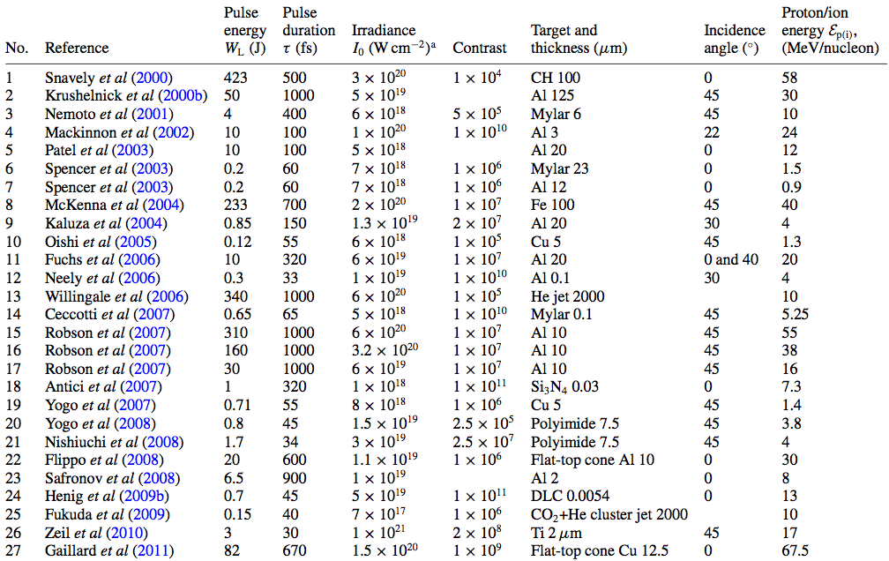

Slide 71
Our proposal indeed aims at establishing outstanding beam-line operation of a laser-plasma source taking advantage of the results achieved so far in this field by our collaboration through joint experimental campaigns and numerical modeling.
The proposal is based upon five main pillars, including:
1) a primary “home” laser facility with power upgrade currently in progress,
a deep knowledge and expertise on beam drive components to allow compact scheme for future accelerators
the possibility to design and carry out rabiological tests on pulsed proton beams
a range of tools for numerical predictive modeling
access to external leading facilities within collaborative/competitive schemes.

Slide 72
The number of FTE involved will be of the order of 13 FTE
Dario Giove (RN e RL) 80%
Alberto Fazzi 70%
Stefano Agosteo 30%
Massimiliano Romè 25%
Maero Giancarlo 25%
Matteo Passoni 20%
Albani 80%
Gorini 20%
Nocente 30%
Rebai 50% 4.3 FTE
D'angeloGiovanni 30%
Pirovano Claudio 30%
The budget for the 3 years will be of the order of 800 Keuro

